Slide 1
好搭酷Nano微课
好好搭搭在线
“

Slide 2
好好搭搭
蜂鸣器

Slide 3
01
基础知识
02
指令学习
目录
03
硬件连接
04
程序代码

Slide 4
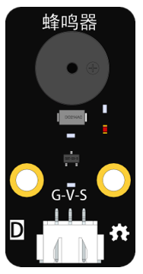
1
基础知识
蜂鸣器是一种能够发出指定频率声音的装置，由于结构简单、使用方便，因此在电子产品中应用非常广泛。
02

Slide 5
1
基础知识
声音是由物体振动产生的声波。它有三个主观属性：音量、音调和音色。音量指人耳感受到的声音强弱，也叫做“响度”；音调指人耳能分辨一个声音音调的高低程度，主要由声音的频率决定；音色指声音振动频率的特性，不同的物体由于材料、结构不同，发声时的振动频率特性不同，就会产生不同音色的声音。
对于蜂鸣器来说：驱动电流决定了所发声音的音量，驱动电流固定，所以音量固定；工作频率决定了所发声音的音调；它的内部结构与发声原理决定了所发声音的音色。
02

Slide 6
2
指令学习
02
这个指令在执行器类别指令中，使用这个指令设置蜂鸣器连接端口与发出的音调。指令默认是引脚“D0”，通过单击下拉列表，可以选择多个端口。在指令的第二个参数中可以根据乐谱选择低中高共21个音调。

Slide 7
2
指令学习
02
这个指令在执行器类别指令中，使用这个指令可以关闭蜂鸣器发出的声音，通过单击下拉列表，可以选择多个端口。使用完蜂鸣器模块以后，记得要将蜂鸣器模块关闭。

Slide 8
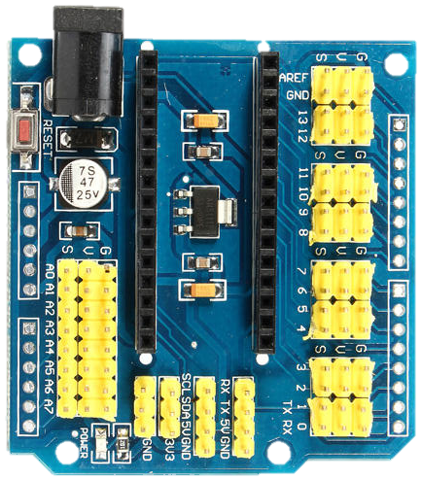
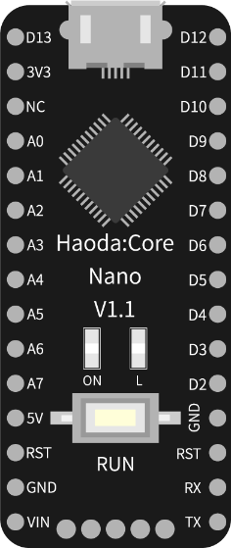
3
硬件连接

Slide 9
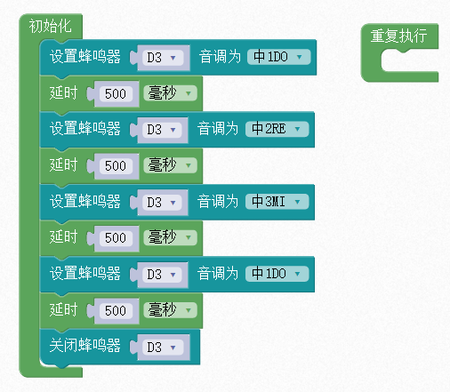
4
程序代码
02
播放歌曲《两只老虎》第一小节

Slide 10
谢谢观看
“

